Slide 1
Тема: Октябрь 1917 г. Формирование советского государства. Первые годы советской власти 4 час.
Октябрьская революция 1917 г. : основные события и итоги.
Первые мероприятия большевистской власти.
Формирование институтов советской государственности.
Гражданская война в России.
Политика военного коммунизма.

Slide 2
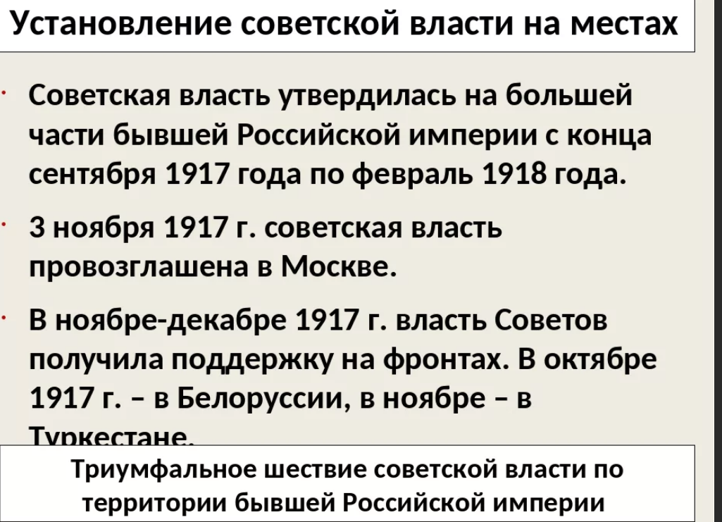

Slide 3
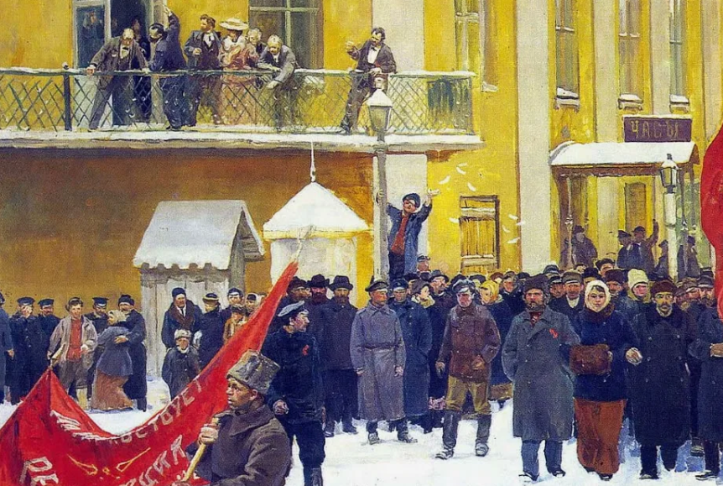
Установление советской власти
Советская власть на территории Томской
губернии была установлена с декабря 1917 по март 1918 года.
Томская губерния была выделена из состава Тобольской в феврале 1804 г. и просуществовала до 25 мая 1925 г. Административным центром являлся г. Томск.
Губерния включала в себя современные территории: Кемеровскую, Новосибирскую, Томскую области; Алтайский и часть Красноярского края, Восточно-Казахстанскую область (Казахстан).

Slide 4
Установление советской власти
27 октября (9 ноября) Киевский совет принял резолюцию о поддержке большевистского выступления в Петрограде и
объявил себя единственной властью в Киеве.
29 октября началось восстание, поддержанное начавшейся 30 октября забастовкой до 20 тыс. рабочих.
Однако
восстание закончилось провалом:
Центральная рада стянула в Киев лояльные части, в том числе
перебросив войска с фронта.
В течение нескольких дней большевики были выбиты из города,
7 (20) ноября Центральная рада объявила об основании
Украинской Народной Республики.

Slide 5
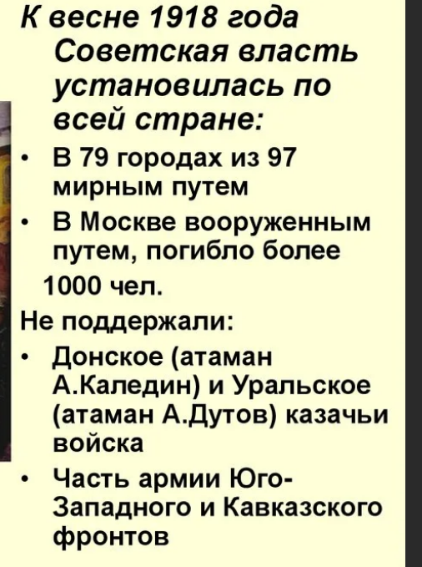

Slide 6
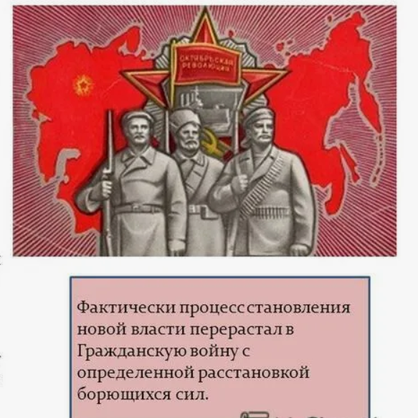
Установление советской власти

Slide 7
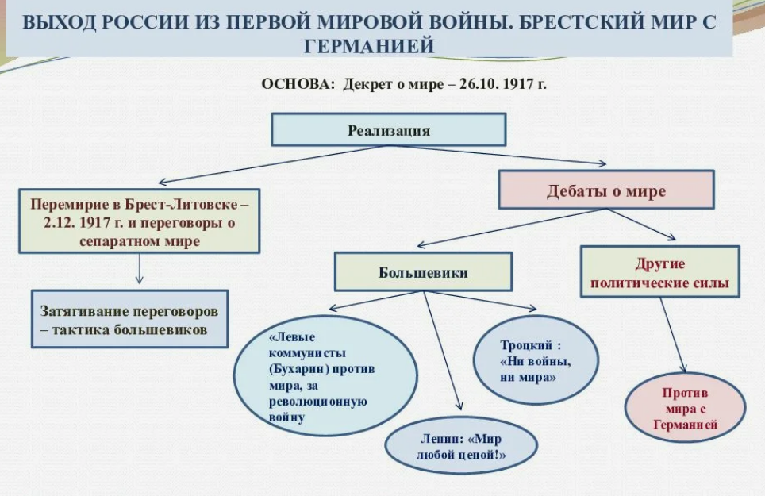

Slide 8
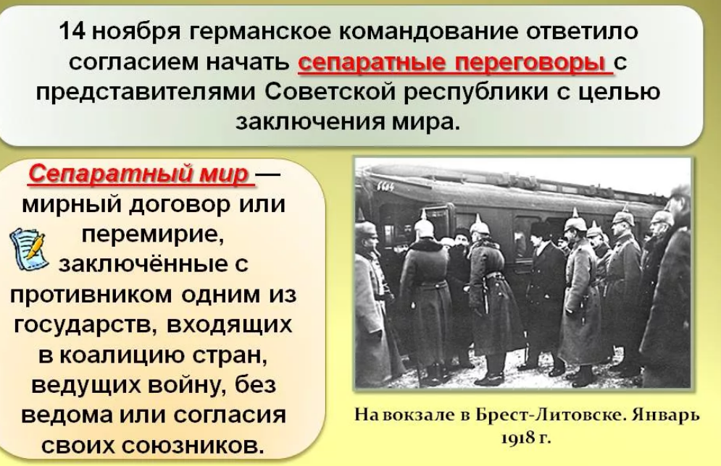

Slide 9
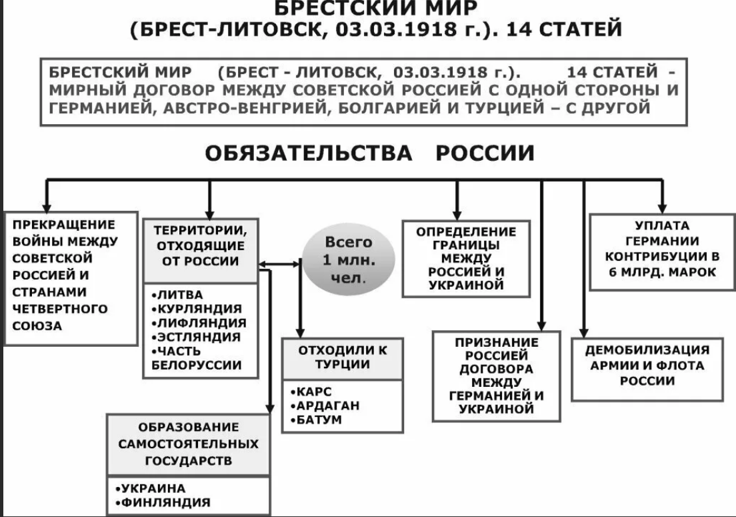
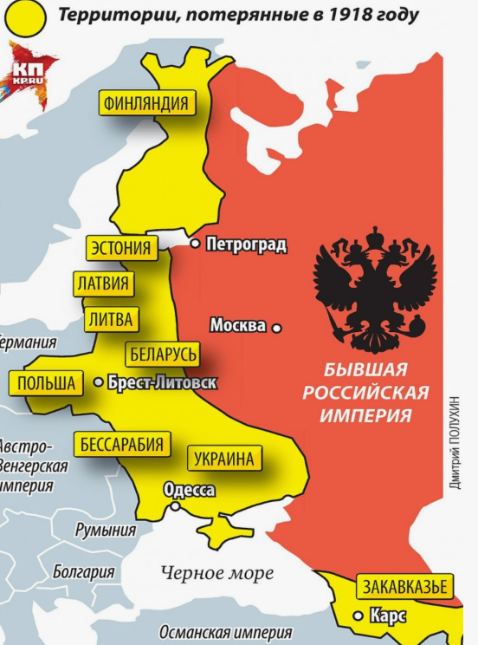

Slide 10
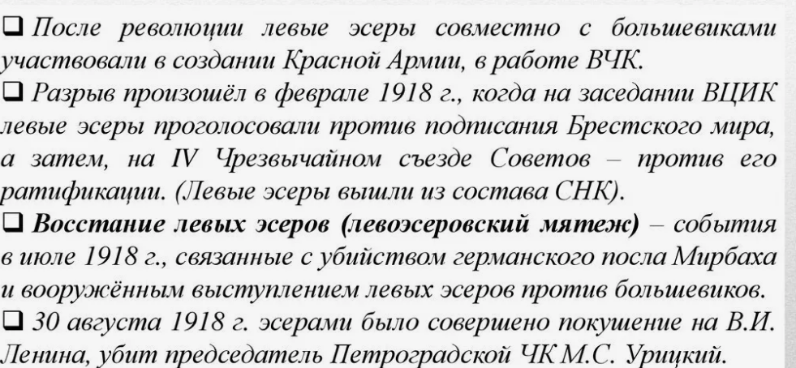
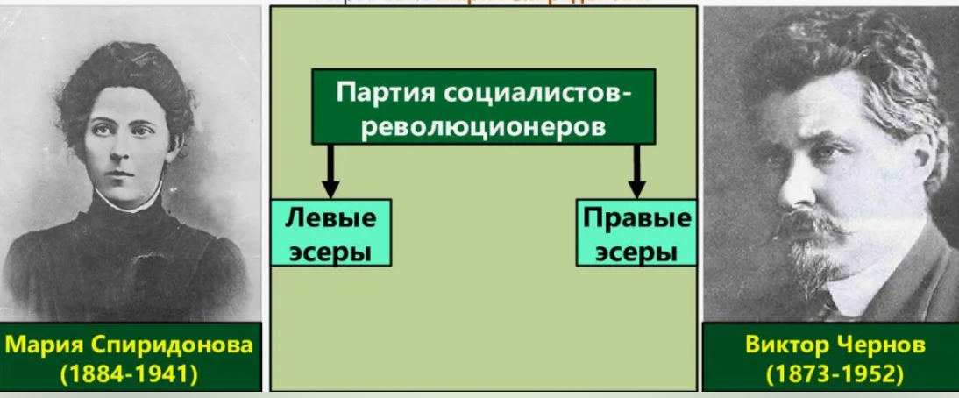
Левые эсеры

Slide 11
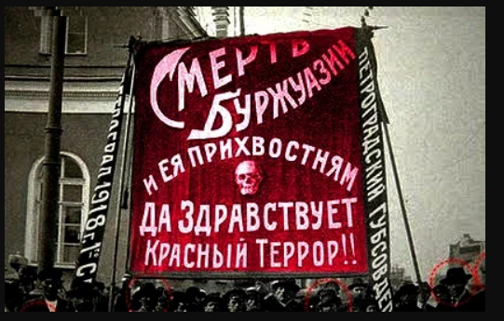
Красный террор
5 сентября 1918 г. был провозглашен Красный террор, применявшийся как средство устрашения противников советской власти.
Расстрелу на месте подлежали «неприятельские агенты, спекулянты, громилы, хулиганы, контрреволюционные агитаторы, германские шпионы».
По мере нарастания Гражданской войны смертная казнь применялась все чаще .
За годы Гражданской войны его жертвами стало, по разным подсчетам, от нескольких десятков тысяч до нескольких сотен тысяч человек.
Декрет «Социалистическое отечество в опасности!» в февраль 1918 г

Slide 12
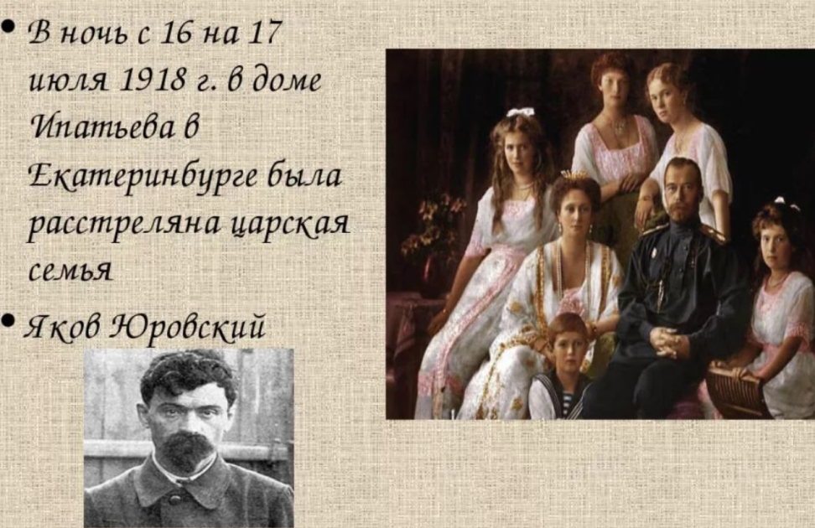
Расстрел царской семьи

Slide 13
Красный террор — это репрессивная политика большевиков в период Гражданской войны, направленная против представителей социальных слоёв, объявленных классовыми врагами, а также против лиц, обвинённых в контрреволюции.
«Советская власть – это организованная гражданская война против помещиков, буржуазии и кулаков». (Л.Троцкий).
Белый террор – система аналогичных мер, которые применяли против сторонников советской власти их политические оппоненты

Slide 14
Гражданская война 1917–1922 в России — это
цепь вооружённых конфликтов между различными политическими, социальными и этническими группами.
Основные боевые действия в Гражданской войне велись между Рабоче-Крестьянской Красной Армией (РККА) и вооружёнными силами Белого движения — белыми армиями.
Составной частью Гражданской войны являлись также вооружённая борьба на национальных окраинах бывшей Российской империи и повстанческое движение населения против войск противоборствующих сторон.

Slide 15
Гражданская война 1917–1922 в России
Гражданская война – одна из трагических, запутанных и фальсифицированных страниц российской истории. Долгое время её пытались романтизировать, воспевая подвиги героических комиссаров. Но это братоубийственная война!
она унесла 10 500 000 человеческих жизней (боевые потери, террор, голод и эпидемии).
2 миллиона человек были вынуждены навсегда покинуть родину. Даже потери в Первой мировой войне меркнут перед этими цифрами.

Slide 16
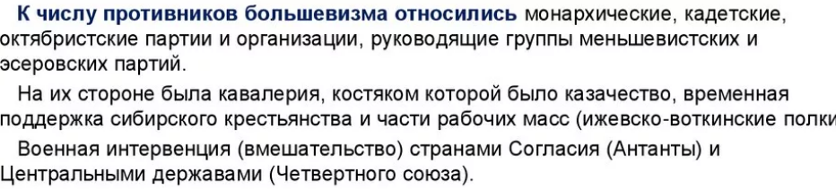

Гражданская война
Красные — название большевиков и их союзников в Гражданской войне
Белые — название противников партии большевиков, которые воевали против них в Гражданской войне, выступали против установления советской власти в России.

Slide 17
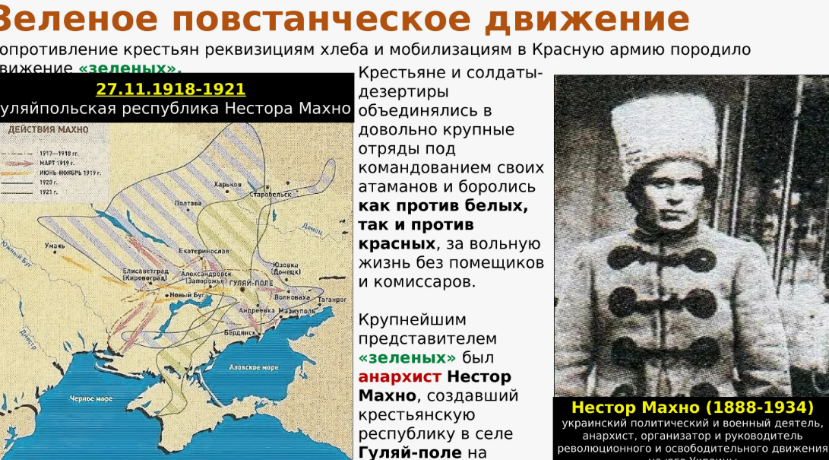

Slide 18
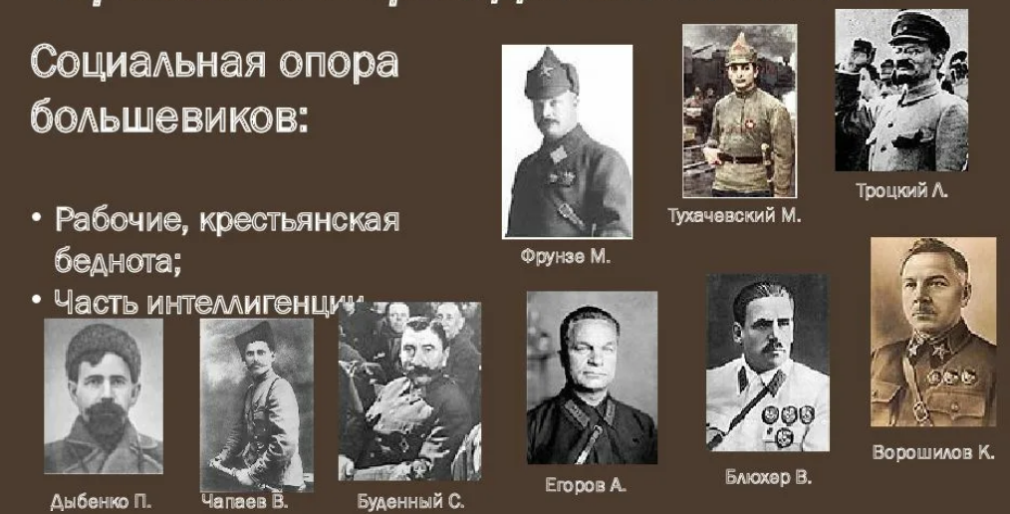

Slide 19
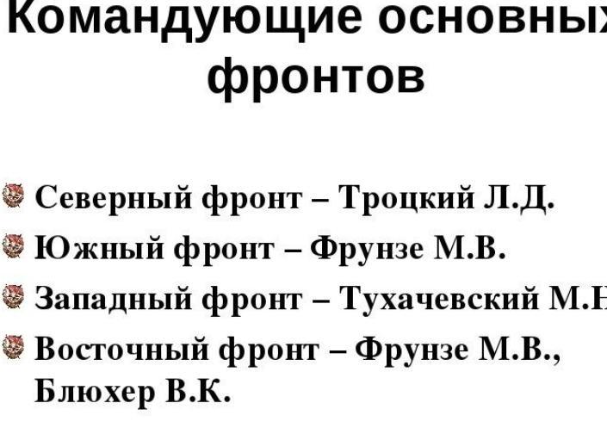
Гражданская война

Slide 20
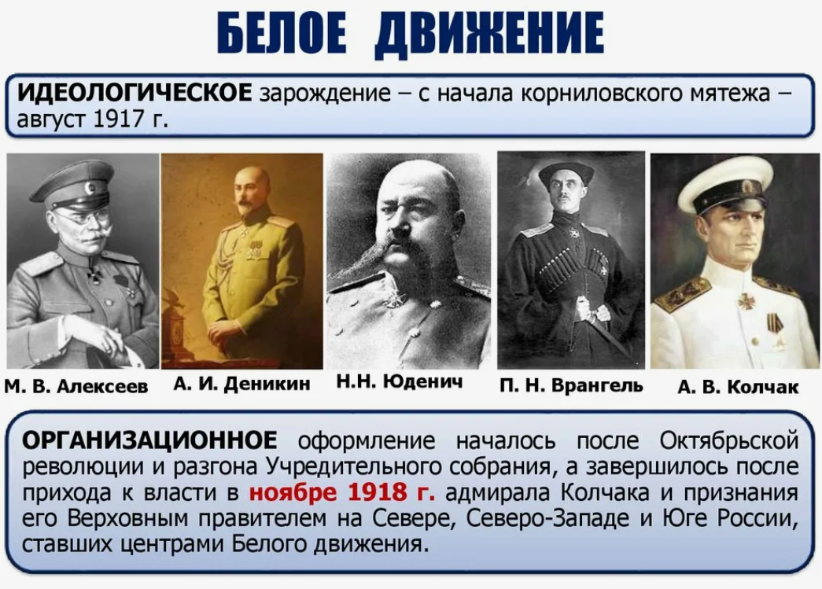

Slide 21
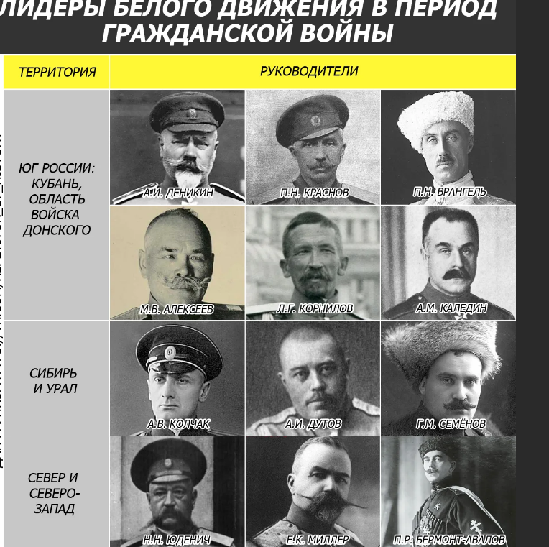

Slide 22
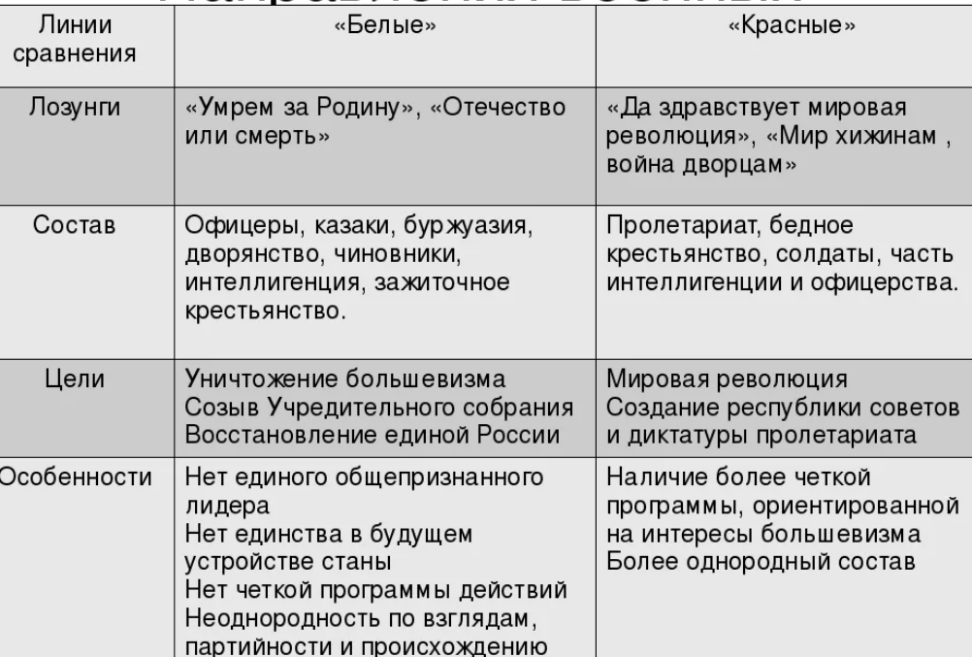

Slide 23
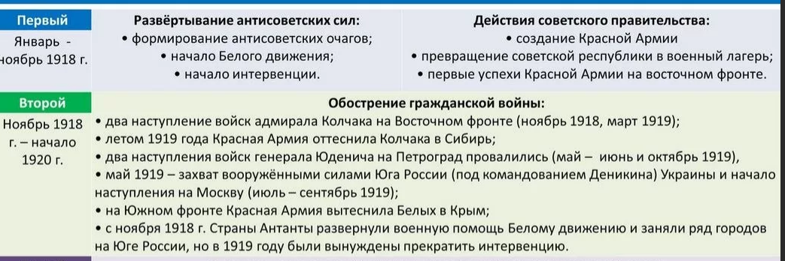
Этапы Гражданской войны – 4 этапа

Slide 24
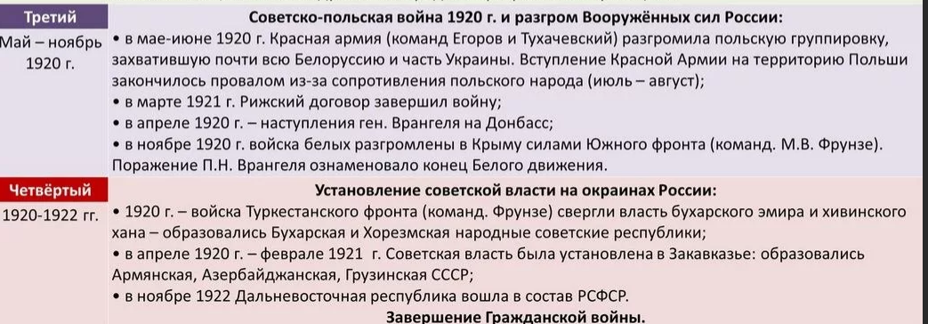
Этапы Гражданской войны

Slide 25
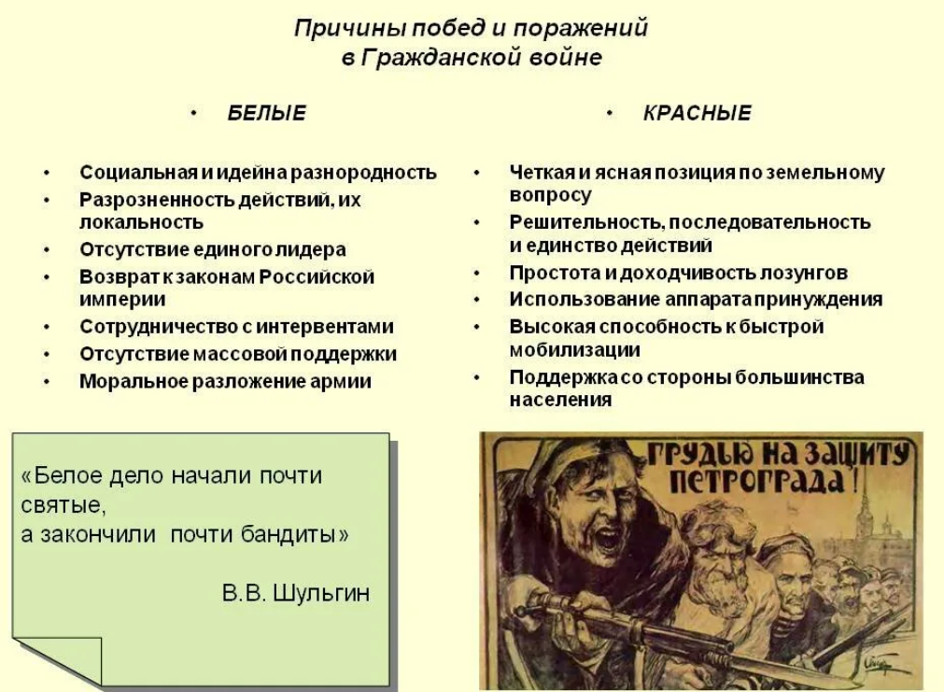

Slide 26
Социально-экономическая политика большевиков в первые годы советской власти. «Военный коммунизм»
советское государство осуществляло реализацию ряда чрезвычайных мер, направленных на централизацию государственного контроля и управления всеми сферами экономической жизни.
Комплекс этих чрезвычайных действий получил название политики "военного коммунизма".
Ускорителем чрезвычайных мер в экономике стала гражданская война.

Slide 27
Что включал военный коммунизм?
1.Целенаправленная политика уничтожения частной собственности.
«Красногвардейская атака на капитал»:
Национализация
Конфискация
Экспроприация
2. Запрет частной торговли. Продуктообмен.
3. Сведена на нет роль денег. Натурализация зар. платы

Slide 28
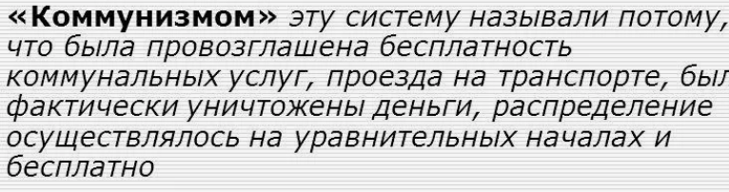
Что включал военный коммунизм?
4. Централизованное распределение сырья.
5. Карточная система. Пайки.
6. Трудовые повинности.
7. Милитаризация труда. Трудармии.
8. Монополия на торговлю хлебом.

Slide 29
«Вот недавно разграблены мужиками имения Худекова, Оболенского и целый ряд других имений. Мужики развезли по домам всё, что имело ценность в их глазах, а библиотеки — сожгли, рояли изрубили топорами, картины — изорвали…»
Максим Горький «Несвоевременные мысли»
«Новая Жизнь» № 195, 7 (20) декабря 1917 г.

Slide 30
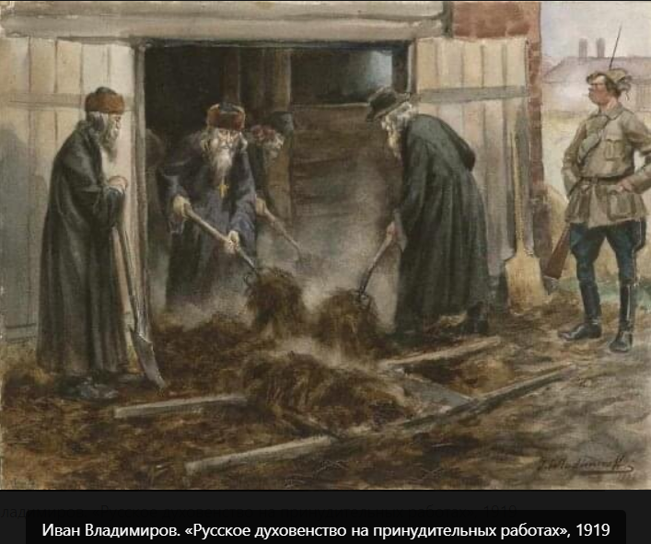
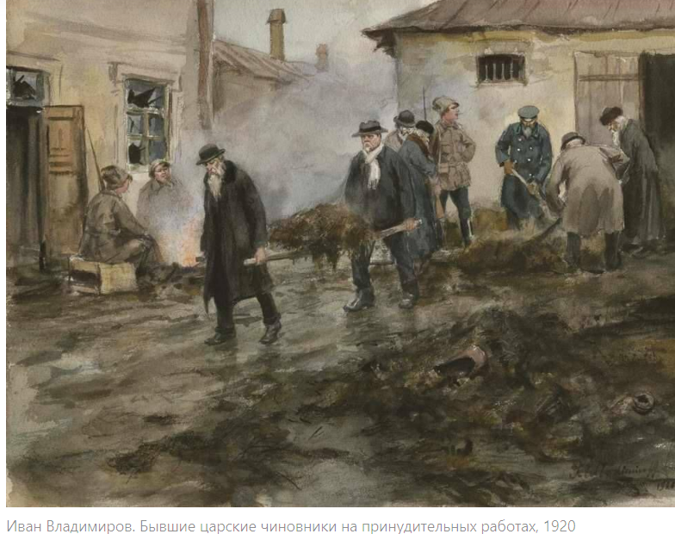
Трудовые повинности

Slide 31
Что включал военный коммунизм?
9. ПРОДРАЗВЕРСТКА.
Принцип продразверстки заключался в обязательной сдаче производителями государству установленной («развёрстанной») нормы продуктов по установленным государством ценам.
Развёрстка предусматривала более 30 видов изъятий: от зерна и картофеля до кож и шерсти.
Вылилась в массовое ограбление крестьянства. в деревни были направлены вооружённые продотряды

Slide 32
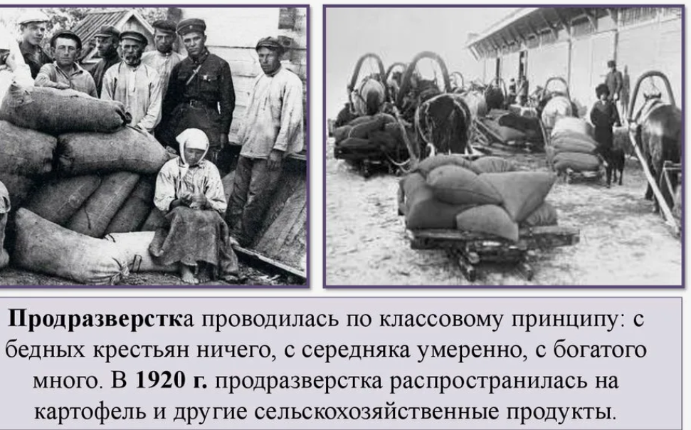

Slide 33
Мобилизационная экономика
Оказалась эффективна для задач военного времени
Концентрация ресурсов на нужном направлении
РЕДИСТРИБУТИВНаЯ экономика
(перераспределение) - нетоварный, неэквивалентный, вертикальный продуктообмен в виде волевого изъятия центральной властью прибавочного (а порой и части необходимого) продукта с целью его последующего натурального перераспределения.

Slide 34
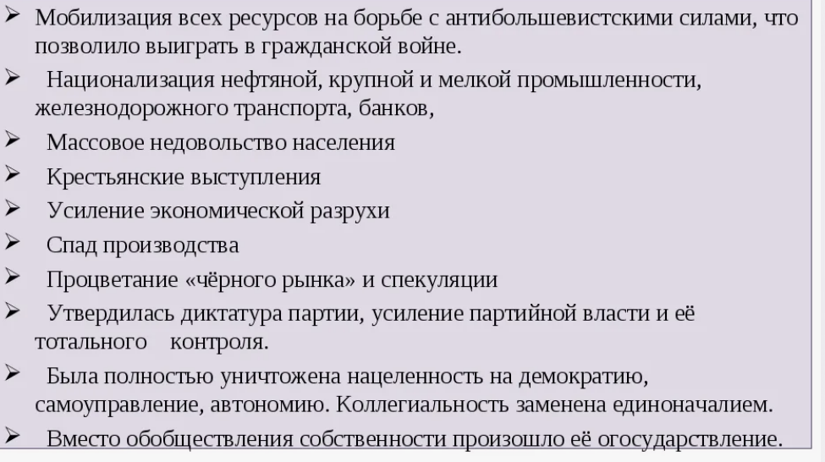
Итоги политики военного коммунизма

Slide 35
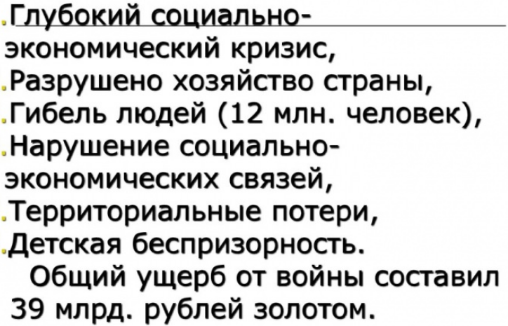
Итоги гражданской войны и политики «военного коммунизма»

Slide 36
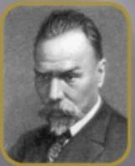
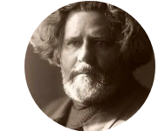
Мысли о революции
Но выше всех над датами святыми, Над декабрем, чем светел пятый год,
Над февралем семнадцатого года, Сверкаешь ты, слепительный Октябрь,
Преобразивший сумрачную осень В ликующую силами весну,
Зажегший новый день над дряхлой жизнью
И заревом немеркнущим, победно Нам озаривший правый путь в веках!
В. Брюсов
С Россией кончено... На последях
Ее мы прогалдели, проболтали,
Пролузгали, пропили, проплевали,
Замызгали на грязных площадях.
Распродали на улицах: не надо-ль
Кому земли, республик да свобод,
Гражданских прав? И родину народ
Сам выволок на гноище, как падаль...
М. Волошин
Мир

